Slide 1

Clase 21. Python
Playground Intermedio (parte III)

Slide 2


RECUERDA PONER A GRABAR LA CLASE

Slide 3

Aprender a manejar un formulario
Crear formularios para insertar datos
Crear formularios de búsqueda en la BD
OBJETIVOS DE LA CLASE

Slide 4




CRONOGRAMA DEL CURSO
Clase 20
Clase 21
Clase 22
Playground Intermedio (parte II)
Playground Intermedio (parte III)
Playground Avanzado (parte I)
HERENCIA Y NAVEGACIÓN
AGREGAR CON UN API FORM
REALIZAR CRUD
AGREGANDO DATOS A NUESTRO MODELO
CREACIÓN DE FORMULARIOS.
PRIMERA ENTREGA INTERMEDIA

Slide 5
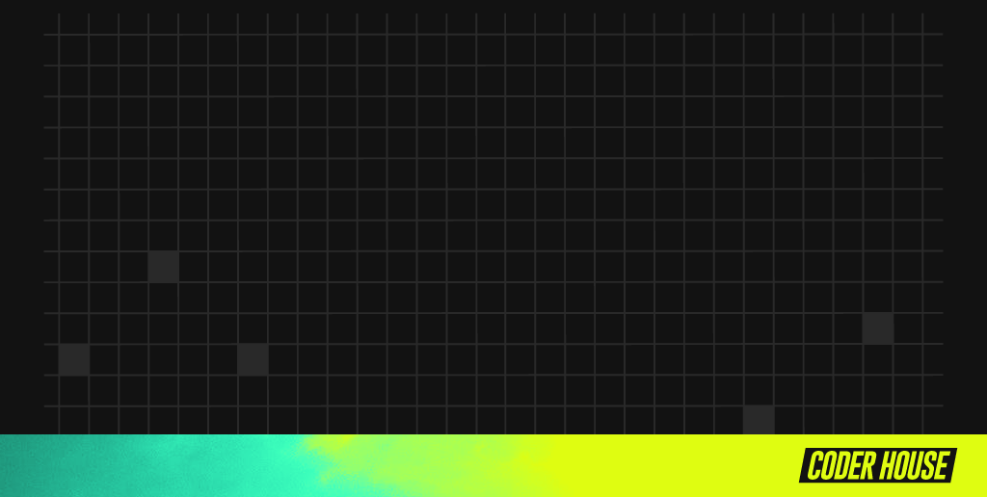
FORMULARIOS

Slide 6

Formularios
Hasta el momento sabemos insertar datos por medio de la terminal (ejemplo: curso.save()) y por medio del panel de administración (ejemplo: por medio del add).
Básicamente, con esas dos alternativas estamos haciendo lo que se llama un “insert” en nuestra base de datos. Pero ninguna de estas dos opciones suelen ser las más utilizadas.
👉

Slide 7
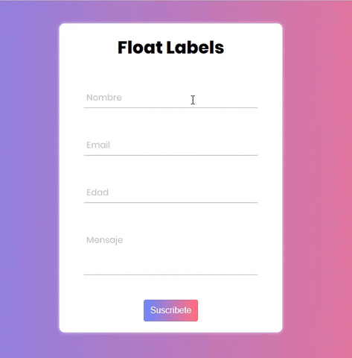
Formularios
Lo más utilizado suele ser los formularios, que no es otra cosa más que una vista que permite poder agregar datos a nuestro model directamente desde nuestra web.
Estamos seguro que ya saben que es un formulario:

Slide 8

Formularios
Los formularios se pueden hacer por medio de HTML con CSS (sabiendo algo de desarrollo web), pero también podemos hacer uso de facilidades que nos da Django para lograrlo.

Slide 9
¿CÓMO FUNCIONAN LOS FORMULARIOS?

Slide 10
¿Cómo funcionan los formularios?
El html recibe nuestra información por medio de la vista y su template asociado. Al apretar un botón esa información viaja por medio de un método GET o POST y llega al servidor, donde esos datos se manipulan.

Slide 11
CREACIÓN DE FORMULARIOS (HTML)

Slide 12

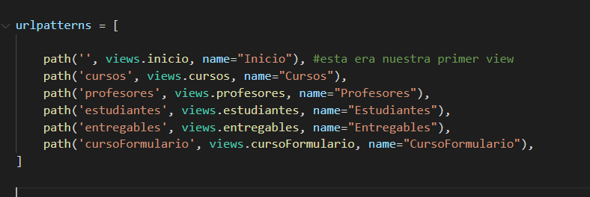
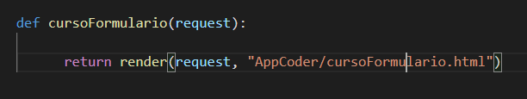
Creación de formularios
1- Vamos a las vistas, views.py y creamos una nueva.
2- Luego agregamos la vista a las urls.py
3- Creamos el html. (donde haremos el formulario)

Slide 13
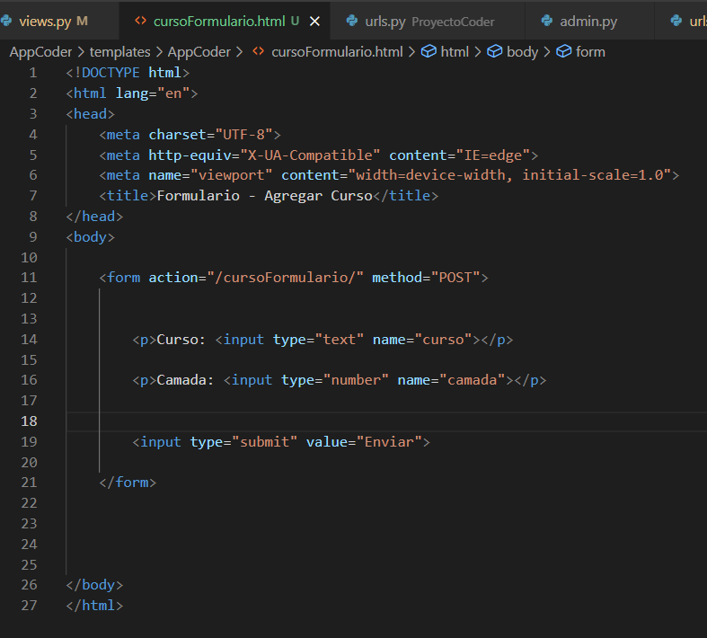
Creación de formularios
1) Action es el nombre de la url
2) Method es la forma en la que se envían los datos
3) Input son espacios para escribir información
4) Input Submit es el botón que envía la información.
1)
2) y 3)
4)

Slide 14
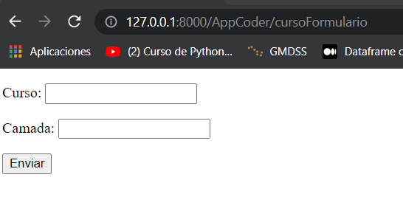
Creación de formularios
¡Nuestra vista! ☝

Slide 15

Creación de formularios
Obviamente al apretar el botón Enviar, aún no hace nada. Necesitamos que esos datos viajen al servidor y podamos hacer algo con ellos.
Para esto 👇
1- Debemos agregar el token de validación que nos exige Django
2- En la vista que creamos recibimos los datos.

Slide 16
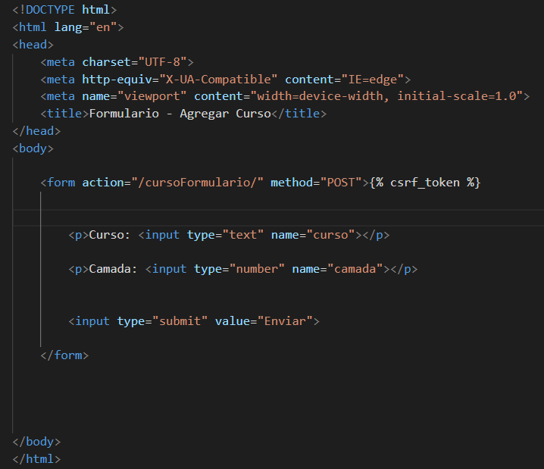
Creación de formularios
👈 De esta forma podemos guardar en la base de datos los datos recibidos por medio del form.

Slide 17
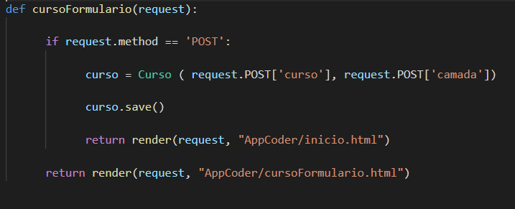
Creación de formularios
👈 Pero nos podría generar problemas de validación de los datos enviados, así que lo haremos con los formularios de Django.

Slide 18
CREACIÓN DE FORMULARIOS (API FROM DJANGO)

Slide 19
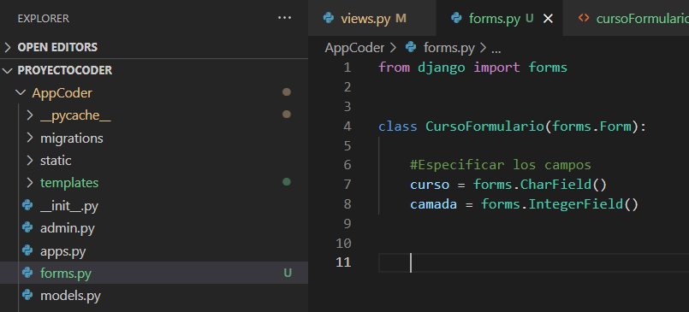
Creación de formularios (api form Django)
1- Crear un archivo forms.py (en la APP).
2- Importamos los forms.
3- Creamos una clase para crear un formulario.

Slide 20
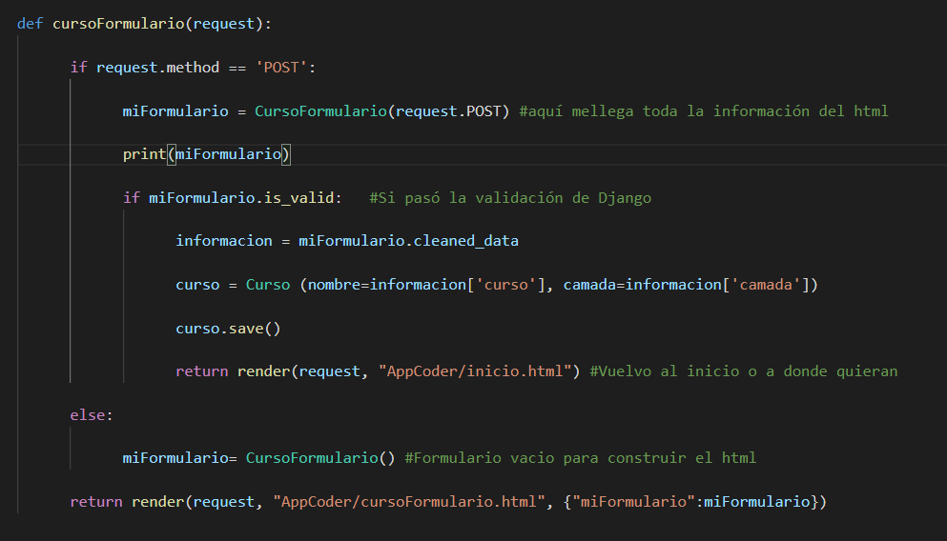
Creación de formularios (api form Django)
4- Modificamos la vista para que ya no reciba el html, sino el api forms.
from AppCoder.forms import CursoFormulario

Slide 21
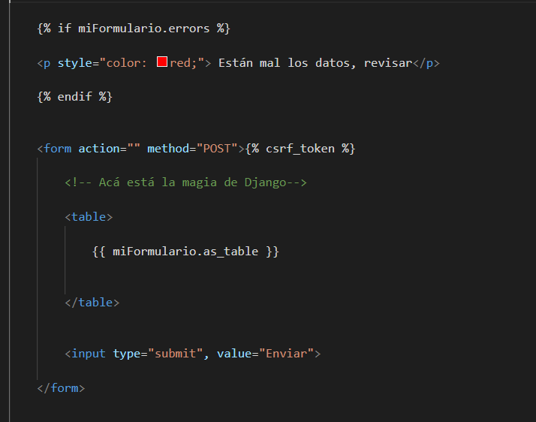
Creación de formularios (api form Django)
5- Recibimos en el html, el formulario para crear el <form>
👈 Vemos que queda muy
sencillo y cada vez nos
desligamos más de html.

Slide 22
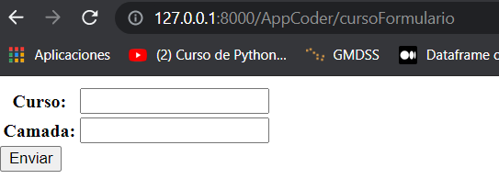
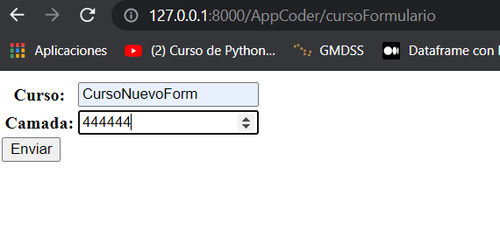
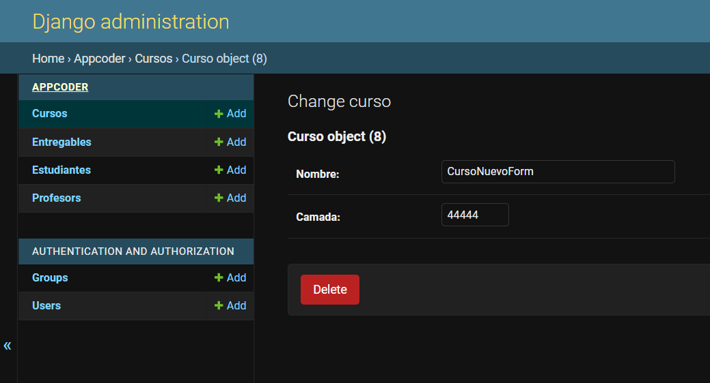

Creación de formularios (api form Django)

Slide 23
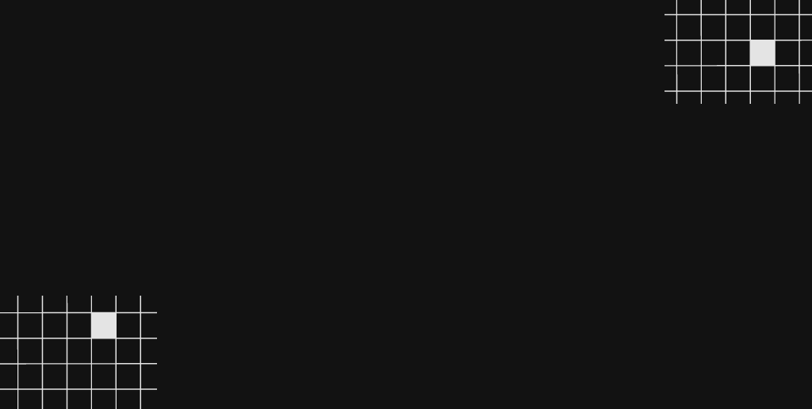
EJEMPLO EN VIVO
Ahora carguemos algo que tenga más datos para ir perdiendo el temor. Con la práctica se hace el maestro😏.

Slide 24
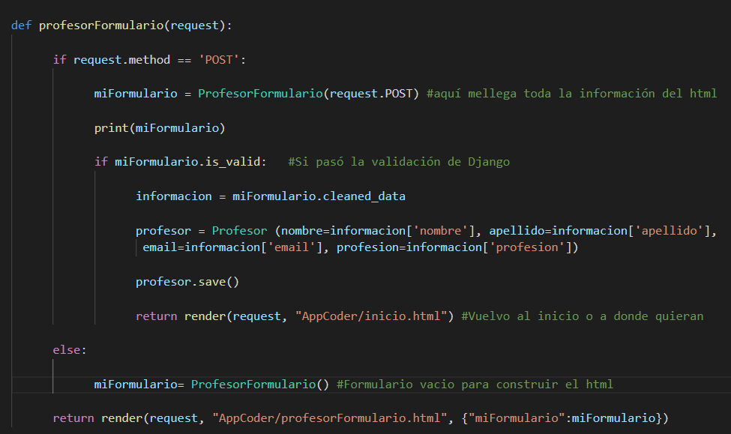
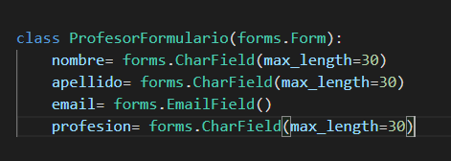
Veamos la carga de nuevos datos

Slide 25
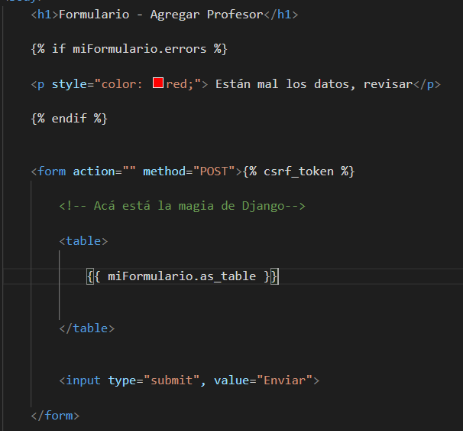
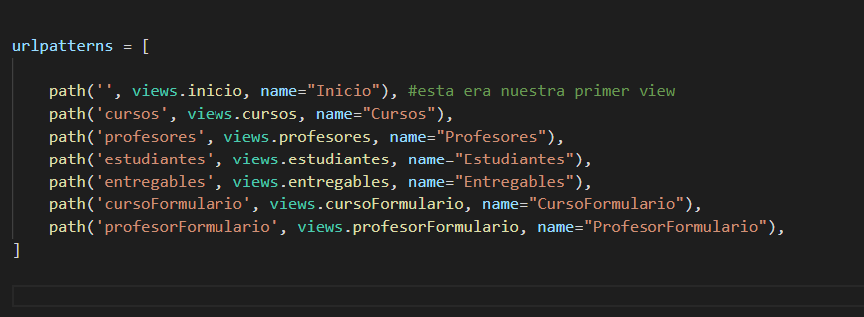
Estamos en la mitad del camino

Slide 26
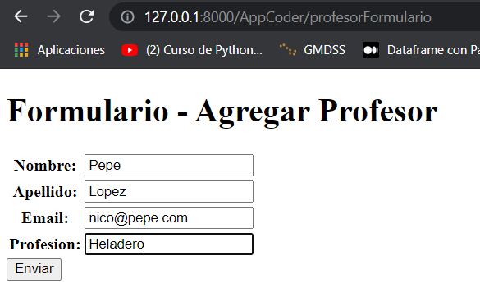
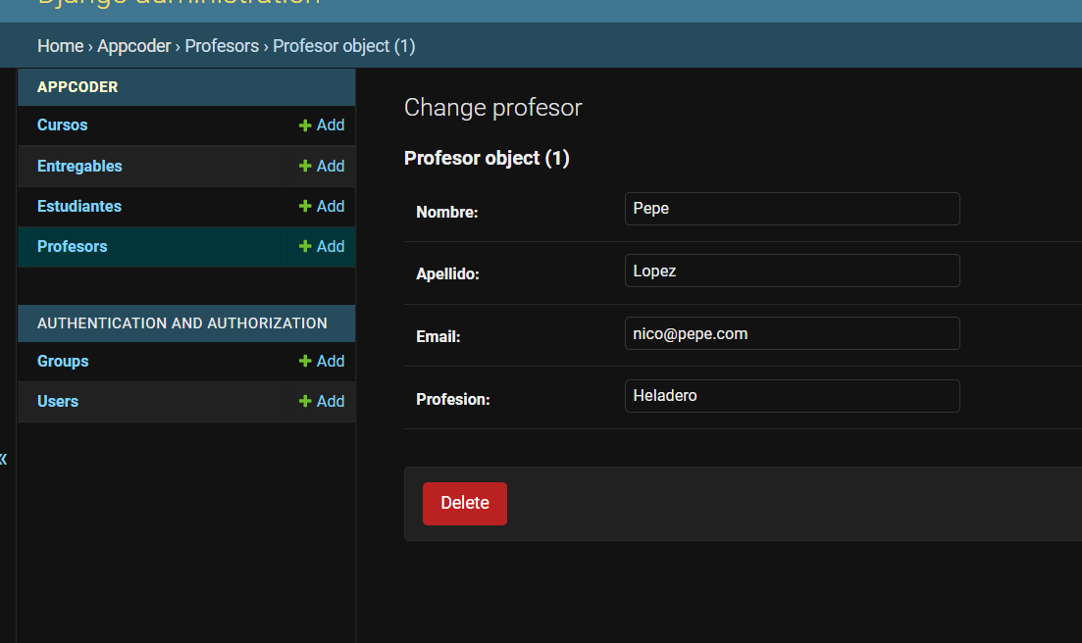
¡Increíble! ¿Sabrían que hemos conseguido?

Slide 27
Agregar con un API Form
Agregar datos a una tabla de BD por medio de un Api Form.
Tiempo estimado: 10 minutos

Slide 28

Agregar con un Api Form
Tiempo estimado: 10 minutos
Crear un Api Form que permita insertar datos a la base de datos de tu proyecto, una vez terminado verificar dichos datos en la BD.
Luego instanciar a dos personas.

Slide 29
☕
BREAK
¡5/10 MINUTOS Y VOLVEMOS!

Slide 30
BÚSQUEDA CON FORM

Slide 31

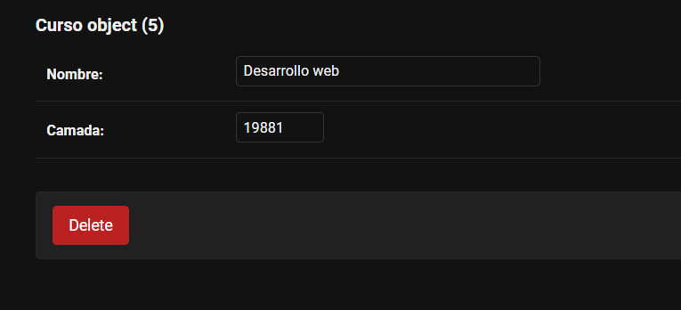
Búsqueda con form
Otra cosa que suele ser útil es usar un formulario para buscar algún dato en nuestra base de datos.
👈 Por ejemplo si queremos saber si tenemos un curso que corresponda a una determinada camada, hay dos alternativas, o existe o no existe. En nuestra caso existe en la BD.

Slide 32
Búsqueda con form
¡Ahora busquemos esa camada!
1- Creamos una vista, busquedaCamada(request)
2- Registramos el url
3- Creamos busquedaCamada.html
4- Creamos la vista buscar.
Vamos a ver cómo realizarlo
👇

Slide 33
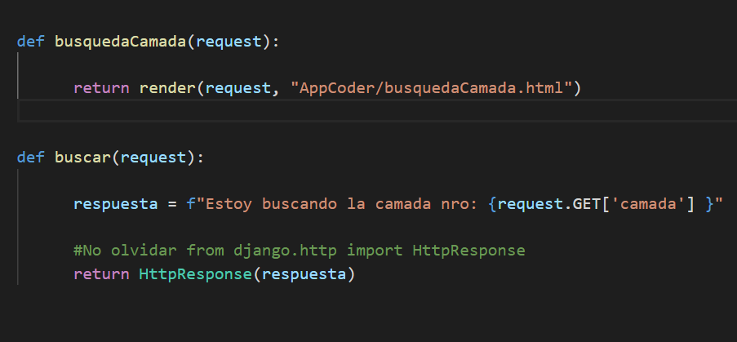
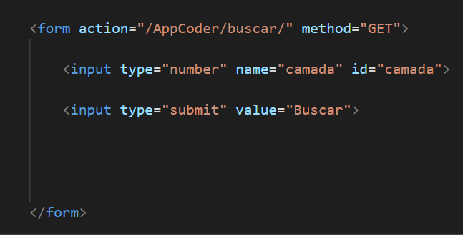
Búsqueda con form
1
3
4
2

Slide 34
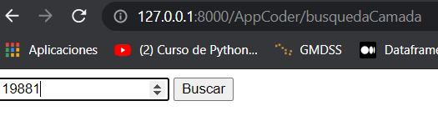

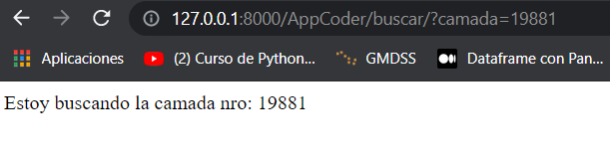
Búsqueda con form
¡Anunciamos que lo hemos logrado!

Slide 35
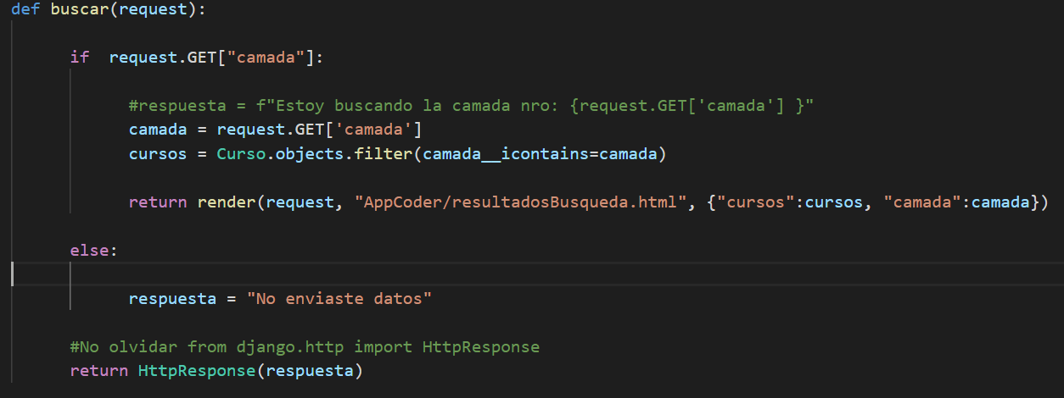
Búsqueda con form
Los datos llegaron, pero aún no buscamos en la BD, pasemos a eso ahora, principalmente usaremos una búsqueda por filtros en la base de datos con objects.filter:

Slide 36
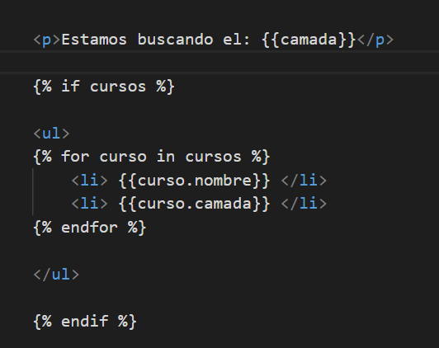
Búsqueda con form
Mientras que nuestro resultadosPorBusqueda.html quedaría así:
👈Notar que en nuestro caso
teníamos más de un curso
con esa camada, filter
trae todos los registros, no
solo uno.

Slide 37
ORDENAMIENTO DE TEMPLATE

Slide 38

Ordenamiento de Template
Con los formularios aprendimos a insertar nuevos datos y buscar datos en la base de datos. Próximamente aprenderemos a modificar datos y eliminar datos. Pero, hicimos muchos html y muy poco estéticos, ahora ordenaremos todo para tener forms dentro html heredados de la planilla padre.

Slide 39
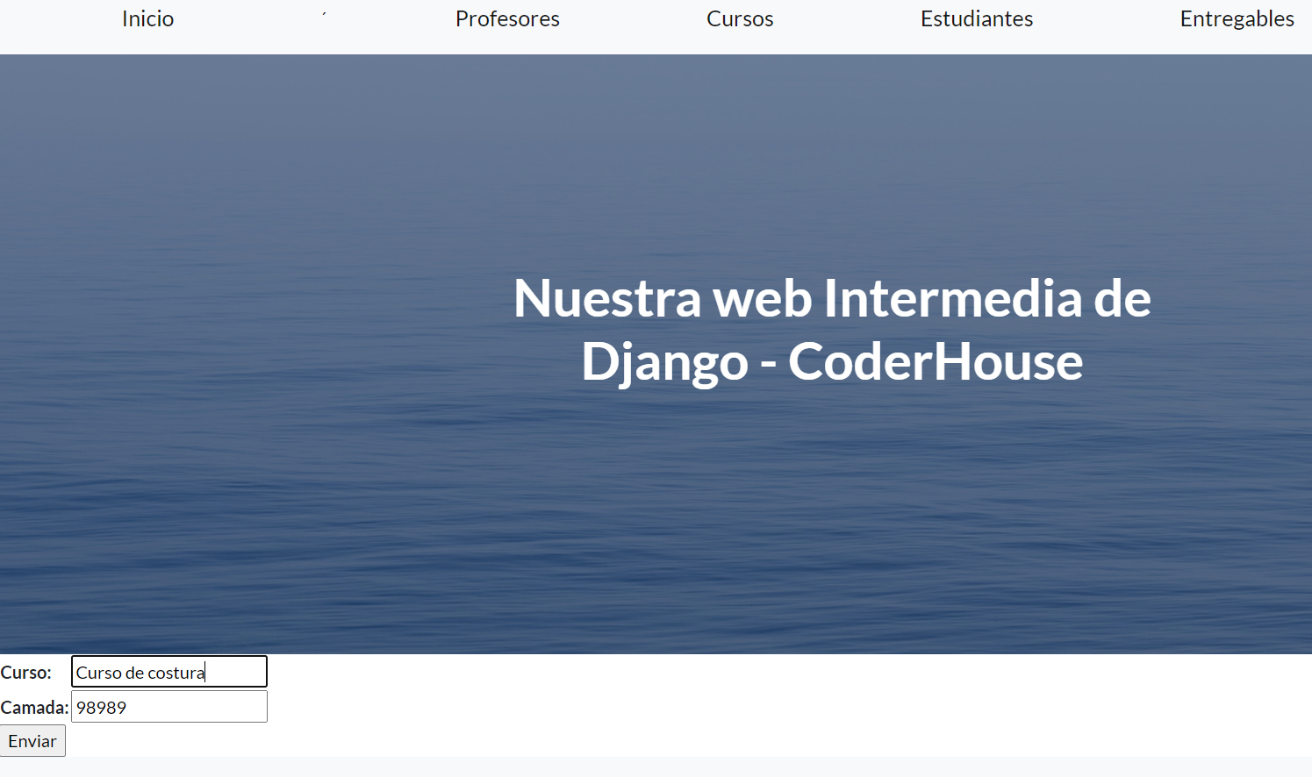
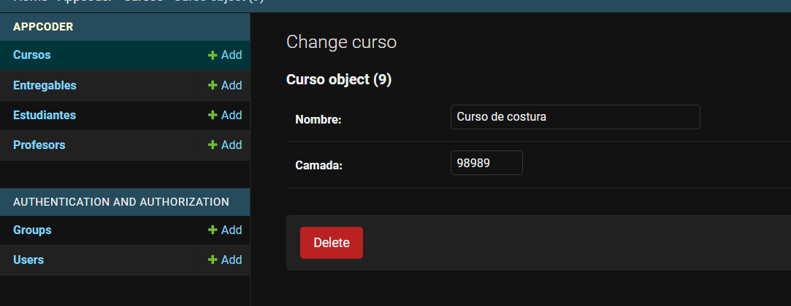
Ordenamiento de Template

Slide 40
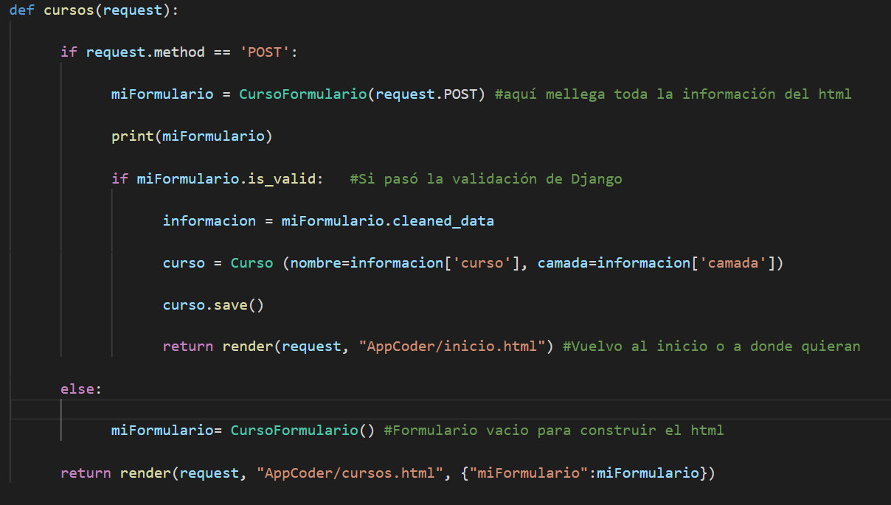
Ordenamiento de Template
¿Cómo lo hice? 👀. ¡Simple!, cambiando el url y la vista.
La vista que se llamaba cursoFormulario, pasó a llamarse cursos y me lleva a la página de cursos.html con un formulario.

Slide 41
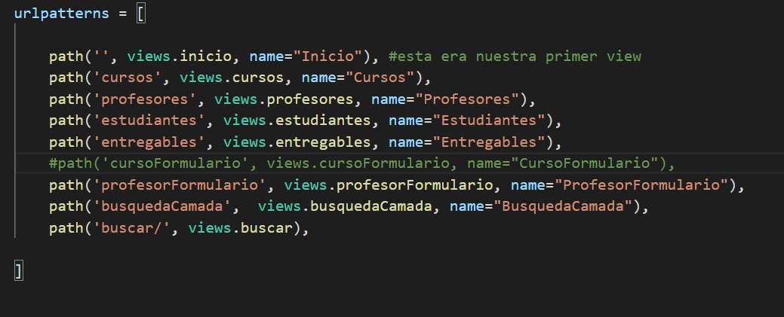
Ordenamiento de Template

Slide 42
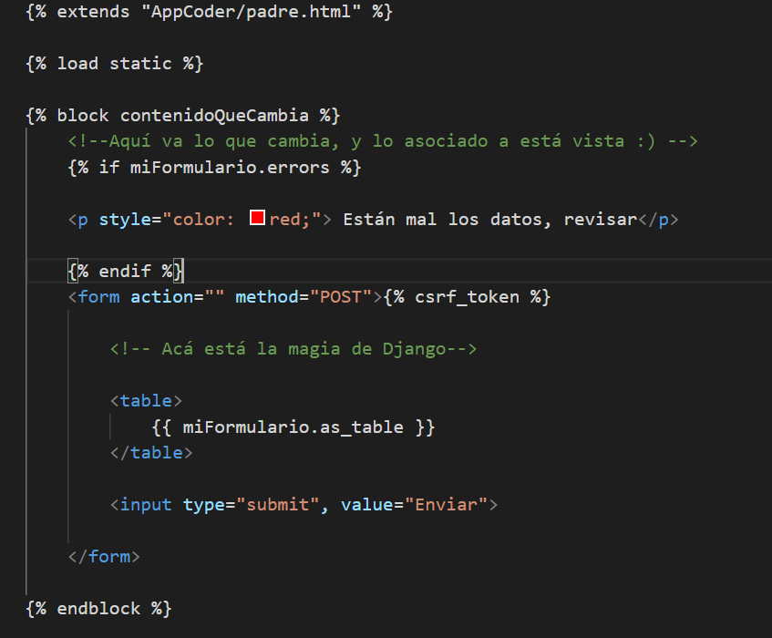
Ordenamiento de Template

Slide 43

¡PARA PENSAR!
¿Cómo harías para usar el mismo html para buscar y para ver los resultados de la búsqueda?
¿Se podrá?
CONTESTA EN EL CHAT DE ZOOM

Slide 44
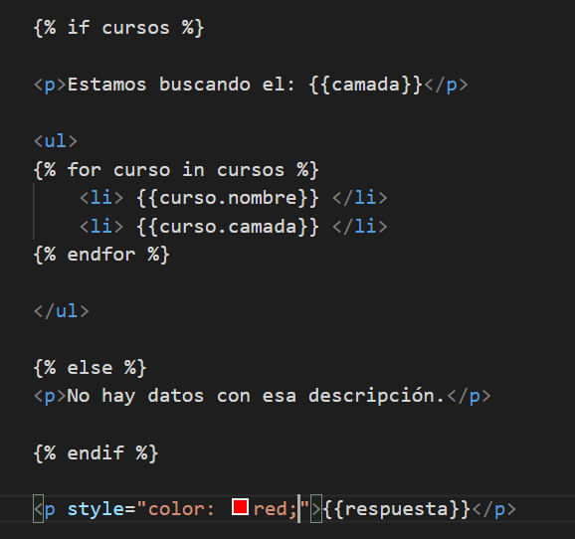
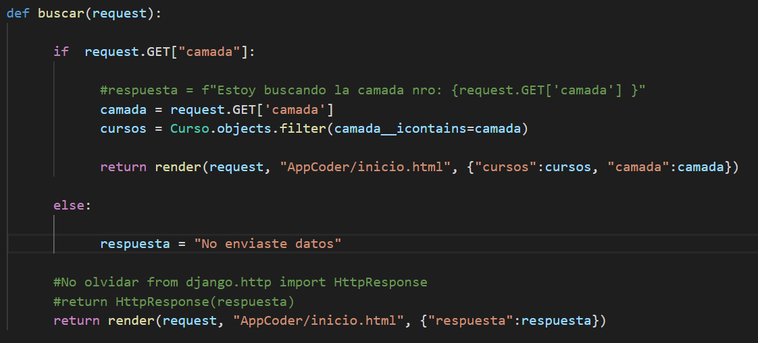
Respuesta
¡Claro que sí!
Solo resta hacer que la misma plantilla resuelva los POST afirmativos, nulos o incorrectos, así se podría modificar.

Slide 45

ENTREGA INTERMEDIA DEL PROYECTO FINAL
Deberás entregar Entrega Intermedia + Apellido del estudiante correspondiente de tu proyecto final.

Slide 46
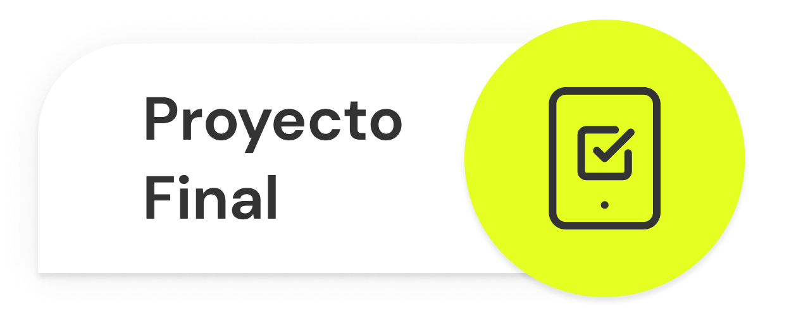
ENTREGA INTERMEDIA DEL PROYECTO FINAL
Formato: Link al repositorio de GitHub con el nombre “Entrega1+Apellido”. Sugerencia: activar comentarios en el archivo y usar como guía el proyecto subido al material complementario de esta clase. También pueden obtener la rama de Git que tiene el mismo material Rama-De-Git.
>>Objetivos Generales: Desarrollar una WEB Django con patrón MVT subida a Github. >>Se debe entregar: Link de GitHub con el proyecto totalmente subido a la plataforma. Proyecto Web Django con patrón MVT que incluya: Herencia de HTML. Por lo menos 3 clases en models. Un formulario para insertar datos a todas las clases de tu models. Un formulario para buscar algo en la BD Readme que indique el orden en el que se prueban las cosas y/o donde están las funcionalidades.

Slide 47

¿PREGUNTAS?

Slide 48
¡MUCHAS GRACIAS!
Resumen de lo visto en clase hoy:
Formularios de alta de BD.
Formularios de búsqueda.
Formularios en htmls heredados.

Slide 49

OPINA Y VALORA ESTA CLASE

Slide 50
#DEMOCRATIZANDOLAEDUCACIÓN

